Slide 1
PATOFISIOLOGI PENYAKIT TIDAK MENULAR
HIPERTENSI
ILMU GIZI / FAKULTAS ILMU KESEHATAN

Slide 2
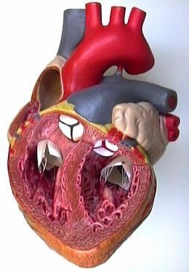
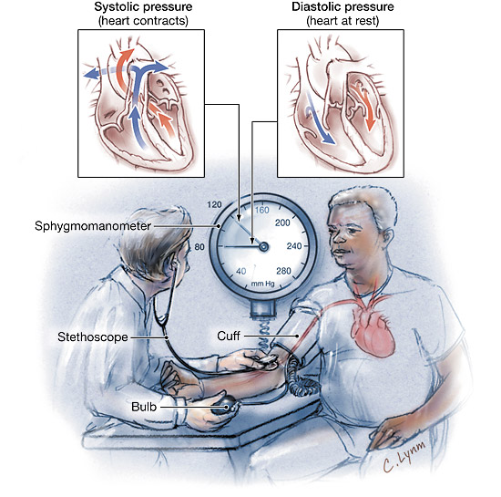
HIPERTENSI
RAHMA ANISAH 20170302128
FRYDA AYU SURYANI 20170302129
EFA SUSILAWATI 20170302130
ERIKA NOVYA H. 20170302131
AGUSTINA 20170302134
JESI ARIANTI 20170302133
NURAINI 20170302132
PATOFISIOLOGI PENYAKIT TIDAK MENULAR SEKSI 11
ILMU GIZI UNIVERSITAS ESA UNGGUL
2018

Slide 3
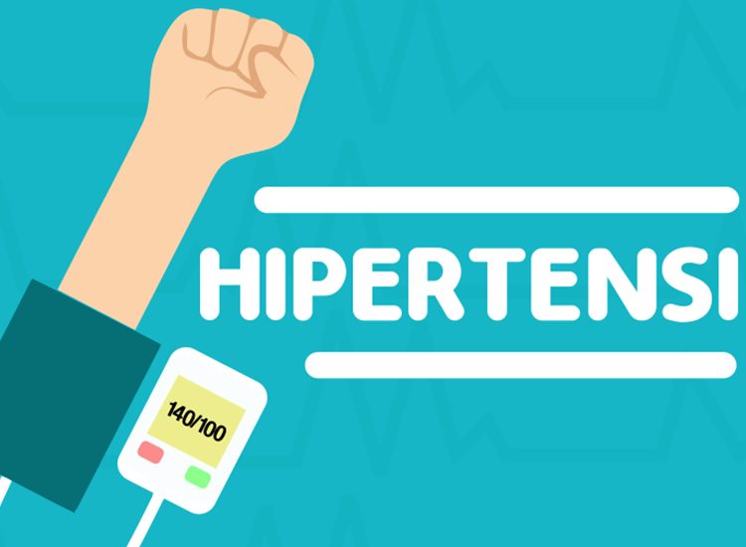
Tekanan darah persisten dimana tekanan sistoliknya diatas 140 mmHg dan tekanan diastoliknya diatas 90 mmHg.
(Smith Tom, 1995)

Slide 5
KLASIFIKASI TEKANAN DARAH
Kategori | Sistolik (mmHg) | Diastolik (mmHg)
Optimal | <120 | <80
Normal | 120 – 129 | 80 – 84
High Normal | 130 – 139 | 85 – 89
Hipertensi
Grade 1 (ringan) | 140 – 159 | 90 – 99
Grade 2 (sedang) | 160 – 179 | 100 – 109
Grade 3 (berat) | 180 – 209 | 100 – 119
Grade 4 (sangat berat) | >210 | >120

Slide 7
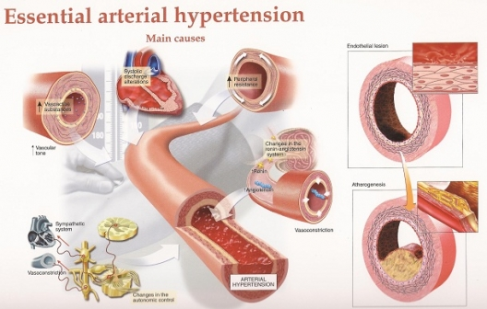

Slide 8
Masih banyak ketidakpastian tentang patofisiologi hipertensi.
Tidak adanya penyebab hipertensi yang jelas disebut Hipertensi Esensial
Sejumlah kecil pasien (antara 2% dan 5%) memiliki penyakit ginjal atau adrenal yang mendasari penyebab meningkatnya tekanan darah mereka.
Berdasarkan beberapa studi, Faktor yang dapat mempengaruhi antara lain asupan garam, obesitas, dan resistensi insulin

Slide 9
CURAH JANTUNG & RESISTENSI PERIFER
Pemeliharaan tekanan darah normal tergantung pada keseimbangan antara curah jantung dan resistensi pembuluh darah perifer.
Sebagian besar pasien dengan hipertensi esensial memiliki curah jantung normal namun resistensi perifer meningkat
Resistansi perifer tidak ditentukan oleh arteri besar atau kapiler tapi oleh arteriol kecil, dindingnya memiliki sel otot polos.
Telah didalilkan bahwa pada hipertensi yang sangat awal, resistensi perifer tidak meningkat dan tingginya tekanan darah disebabkan oleh peningkatan curah jantung, yang berhubungan dengan overaktivitas simpatik.

Slide 10
SISTEM RENIN-ANGIOTENSIN
Sistem renin-angiotensin mungkin yang paling penting dari sistem endokrin yang mempengaruhi kontrol tekanan darah.
Sirkulasi Sistem renin-angiotensin tidak dianggap bertanggung jawab secara langsung terhadap kenaikan tekanan darah pada hipertensi esensial.

Slide 11
SISTEM SARAF OTONOM
Sistem saraf otonom memiliki peran penting dalam menjaga tekanan darah normal.
Hal ini juga penting dalam mediasi perubahan tekanan darah jangka pendek sebagai respons terhadap stres dan latihan fisik.
Kemungkinan hipertensi berhubungan dengan interaksi antara sistem saraf otonom dan sistem renin-angiotensin, bersama dengan faktor lainnya, termasuk sodium, volume sirkulasi, dan beberapa hormon yang baru saja dijelaskan.

Slide 12
DISFUNGSI ENDOTEL
Sel endotel vaskular memainkan peran kunci dalam regulasi kardiovaskular dengan menghasilkan sejumlah agen vasoaktif lokal yang potensial, termasuk molekul vasodilator nitrat oksida dan endotelin peptida vasokonstriktor.
Disfungsi endothelium telah terlibat dalam hipertensi esensial manusia.
Modulasi fungsi endotel merupakan pilihan terapeutik yang menarik dalam usaha meminimalkan beberapa komplikasi hipertensi yang penting.

Slide 13
ZAT VASOAKTIF
Banyak sistem dan mekanisme vasoaktif lainnya yang mempengaruhi transportasi natrium dan nada vaskular terlibat dalam pemeliharaan tekanan darah normal.
Transportasi natrium di dinding sel otot polos vaskular juga diperkirakan mempengaruhi tekanan darah melalui keterkaitannya dengan transportasi kalsium.

Slide 14
HIPERKOAGULABILITAS
Pasien dengan hipertensi menunjukkan kelainan pada dinding pembuluh darah (disfungsi endotel atau kerusakan), konstituen darah (tingkat abnormal faktor hemostatik, aktivasi platelet, dan fibrinolisis), dan aliran darah (reologi, viskositas, dan cadangan aliran), menunjukkan bahwa hipertensi memberi obat keadaan prothrombotic atau hypercoagulable

Slide 15
SENSITIVITAS INSULIN
Sindrom tunggal (metabolik sindrom X atau sindrom Reaven ini) → ↑ ↑ tekanan darah dan kerusakan pembuluh.
Beberapa pasien hipertensi tidak resistensi obesitas terhadap insulin.

Slide 16
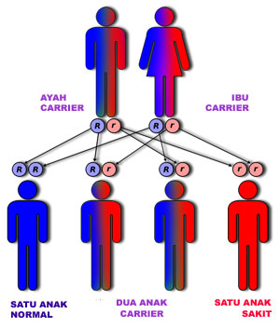
FAKTOR GENETIK
2x berisiko bila minimal ayah/ibu adalah penderita
Faktor genetik + 30%, karena gaya hidup bersama faktor (terutama makanan).
Mutasi genetik tertentu → hipertensi warisan
↑↑ Kadar plasma angiotensinogen, substrat protein bertindak dengan renin untuk menghasilkan angiotensin I, juga telah dilaporkan dalam mata pelajaran hipertensi dan pada anak-anak dari orang tua hipertensi.
Hipertensi sangat umum di kota-kota Afrika dan pada populasi hitam di Inggris dan Amerika Serikat.
Ada beberapa bukti dari studi memuat garam dalam mahasiswa kedokteran yang hitam Amerika lebih rentan terhadap beban garam diberikan dari kulit putih Amerika, dan mungkin lebih sensitif terhadap efek menguntungkan dari pembatasan garam.

Slide 17
FAKTOR GENETIK
Sindrom Liddle → hipertensi, plasma renin dan aldosteron ↓↓ dan hipokalemia, penghambat saluran natrium epitel ginjal distal
Glukokortikoid, mirip sindrom Conn, ada gen chimeric terbentuk dari bagian-bagian dari 11. Hasil di hiperaldosteronisme, yang responsif terhadap deksametason dan memiliki insiden tinggi stroke.
Hiperplasia adrenal kongenital → 11 Sebuah- hidroksilase ↓↓ , dikaitkan dengan 10 mutasi berbeda dari gen CYP11B1
Sindrom kelebihan mineralokortikoid jelas, mutasi gen enzim ginjal 11. Sebuah- dehidrogenase hydroxysteroid; enzim yang rusak memungkinkan konsentrasi beredar normal kortisol → reseptor mineralokortikoid aktif
Hiperplasia adrenal kongenital → 17 Sebuah- hidroksilase ↓↓, gangguan hyporeninaemia hypoaldosteronism → hipokalemia
Sindrom Gordon (pseudo-hypoaldosteronism), hipertensi dengan hiperkalemia, terkait lengan panjang kromosom 17
Feokromositoma (neoplasia endokrin multipel, MEN-II syndrome), sindrom Cushing, sindrom Conn, arteri ginjal stenosis karena fibromuskular dysplasia

Slide 18
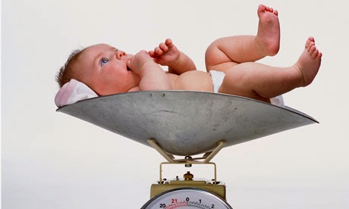
PENGARUH INTRAUTERINE
BBLR ➔ Kelainan metabolik ➔ Hipertensi dan penyakit kardiovaskular, seperti resistensi insulin, diabetes mellitus, hiperlipidemia, dan obesitas abdominal.
-Barker Hipotesis-
Ibu dengan tekanan darah rata-rata di atas dalam kehamilan melahirkan bayi yang hipertensi pada akhirnya. Kemungkinan bahwa kesamaan tekanan darah pada ibu dan anak adalah genetik.

Slide 19
DISFUNGSI DIASTOLIK
HT Hipertrofi Ventrikel Kiri ➔ tidak bisa bersantai normal di diastole.
Tekanan atrium kiri ↑↑ menyebabkan efek hisap.
↑↑ tekanan kapiler paru
↑↑ tek. atrium ➔ fibrilasi atrium, dan dalam ventrikel hipertrofi tergantung pada sistol atrium hilangnya transportasi atrium dapat ➔ stroke volume dan edema paru.
Latihan diinduksi iskemia subendokard juga dapat menghasilkan “berlebihan” gangguan relaksasi diastolik miokardium hipertrofi.

Slide 20
Komplikasi

